Slide 1


Μαθηματα προγραμματισμου μεσαιου επιπεδου
Περίληψη των MyBlocks
Οδηγός βήμα-βήμα για την δημιουργία MyBlocks
με εισόδους και εξόδους
By: Droids Robotics

Slide 2
Σκοποσ μαθηματοσ
Να μάθεις πώς να δημιουργείς ειδικά blocks στο προγραμματιστικό περιβάλλον των EV3 ( MyBlocks).
Να μάθεις τον λόγο για τον οποίο τα MyBlocks είναι χρήσιμα.
Να μάθεις πώς να κατασκευάζεις MyBlocks με εισόδους και εξόδους.

Slide 3
Τι einai to myblock
Το MyBlock είναι ένας συνδυασμός ενός ή περισσότερων blocks τα οποία εσύ δημιουργείς και μπορούν να ομαδοποιηθούν σε ένα block.
Τα MyBlocks είναι ουσιαστικά δικά σου ειδικά blocks στο NXT ή το EV3.
Μόλις δημιουργήσεις ένα Myblock μπορείς να το χρησιμοποιήσεις σε διάφορα προγράμματα.
Όπως και όλα τα blocks στο EV3, τα MyBlocks μπορεί να έχουν και αυτά εισόδους και εξόδους.
Τα δύο παραπάνω blocks είναι παραδείγματα MyBlocks:
Move_Inches λέει στο ρομπότ να κινηθεί όσες ίντσες εμείς εισάγουμε.
Turn_Degrees λέει στο ρομπότ να στρίψει όσες φορές εμείς εισάγουμε.

Slide 4
Γιατι χρειαζοναται;
Γιατί με τα MyBlocks ο κώδικάς σου θα φαίνεται ετσι:
Αντί για αυτό….
Αυτό σε βοηθάει να τον διαβάζεις και να κάνεις αλλαγές πιο εύκολα.

Slide 5

Ποτε χρησιμοποιουμε myblocks
Όποτε το ρομπότ πρόκειται να επαναλάβει την ίδια διαδικασία μέσα σε ένα πρόγραμμα.
Όταν ο κώδικας επαναλαμβάνεται σε άλλο πρόγραμμα.
Για να οργανώσεις και να απλοποιήσεις τον κώδικα.
π.χ. Έχεις 2 διαφορετικές εκδοχές ενός προγράμματος και το αρχικό μέρος και των δύο προγραμμάτων είναι ίδιο. Συμπυκνώνοντας το όμοιο κομμάτι σε ένα MyBlock, σου επιτρέπει να «καθαρίσει» ο κώδικας και στα 2 προγράμματα.

Slide 6
Συζητηση: Τι κανει eνα χρησιμο myblock;
Σημείωση: Δημιουργώντας ένα MyMblock με εισόδους και εξόδους μπορεί να το κάνει πολύ χρήσιμο. Αλλά, θα πρέπει να προσέξεις να μην το κάνεις ιδιαίτερα περίπλοκο.
Ερώτηση: Κοίταξε τα παρακάτω MyBlocks. Πιο είναι κατά την γνώμη σου πιο χρήσιμο για να κινηθεί ένα ρομπότ;
1) Move2Inches (Moves the robot two inches)/ Προχώρα 2 ίντσες ( Το ρομπότ κινείται 2 ίντσες)
2) MoveInches with an inches and power input/ Προχώρα ίντσες ( Με είσοδο για ίντσες και ισχύ κινητήρα).
3) MoveInches with inches, power, angle, coast/brake, etc. Inputs/ Προχώρα ίντσες με είσοδο για ίντσες, ισχύ, γώνια, coast/brake και άλλα.
Απάντηση:
Move2Inches ίσως χρησιμοποιηθεί συχνά αλλά θα σε αναγκάσει να δημιουργήσεις άλλα blocks για άλλες αποστάσεις. Αυτό θα είναι δύσκολο για να τα αναβαθμίσεις και να τα διορθώσεις αν χρειαστεί αργότερα.
MoveInches με είσοδο για ίντσες, ισχύ, γωνία, coast/brake και άλλα ίσως φαίνεται πιο βολικό αλλά μπορεί να μην χρειαστούν ποτέ αυτοί οι είσοδοι.
MoveInches με είσοδο για ίντσες και ισχύ κινητήρα είναι μάλλον η καλύτερη επιλογή για όλες τις περιπτώσεις.

Slide 7
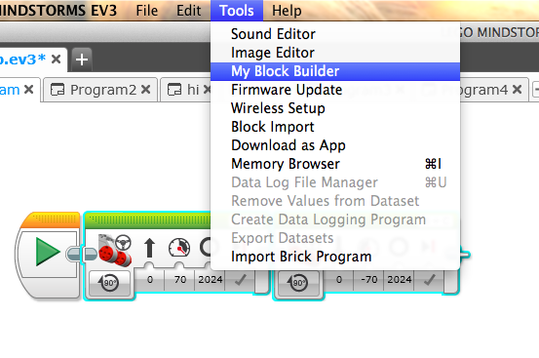
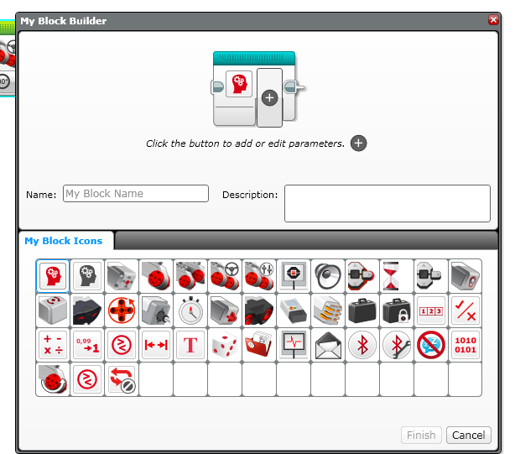
Συνοψη: πως να δημιουργησεις ενα myblock
Βήμα 1: Επέλεξε τα Blocks τα οποία θεωρείς ότι θα ξαναχρησιμοποιήσεις. Πήγαινε Tools επέλεξε My Block Builder.
Βήμα 2: Γράψε όνομα και διάλεξε εικονίδιο και όρισε εισόδους και εξόδους.
Βήμα 3: Μπορείς να χρησιμοποιήσεις το block σου όποτε θέλεις – βρίσκεται στην γαλαζοπράσινη καρτέλα.
Οι επόμενες διαφάνειες δείχνουν βήμα-βήμα την διαδικασία για την δημιουργία ενός MyBlock με εισόδους και εξόδους.

Slide 8
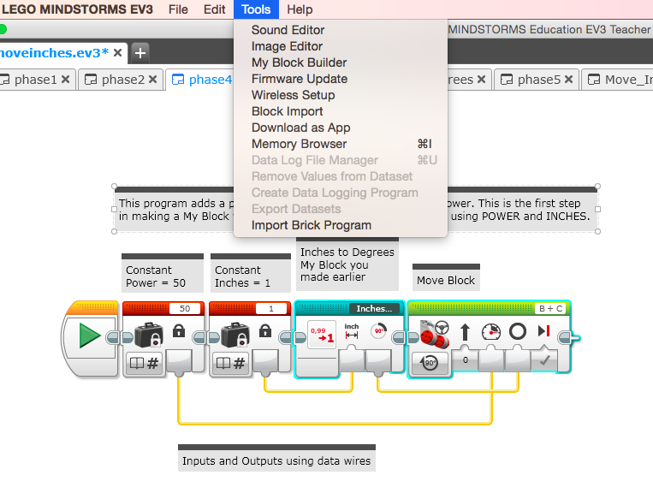
Επελεξε τα blocks kai στο tools επελεξε My block builder
Προσοχή: Μην επιλέξεις τις σταθερές.
Είσοδοι/ έξοδοι θα δημιουργηθούν αυτόματα βάση των «καλωδίων» που εισέρχονται και εξέρχονται στον επιλεγμένο κώδικα. Σε αυτό το παράδειγμα θα προκύψουν 2 είσοδοι και 0 έξοδοι.

Slide 9
Επελεξε τα blocks kai στο tools επελεξε My block βuilder
Θα έχεις τη δυνατότητα να θέσεις παραμέτρους και μέσα από το μενού του MyBlock Builder.
Μπορείς να προσθέσεις περισσότερες εισόδους/ εξόδους αν χρειάζεται.

Slide 10
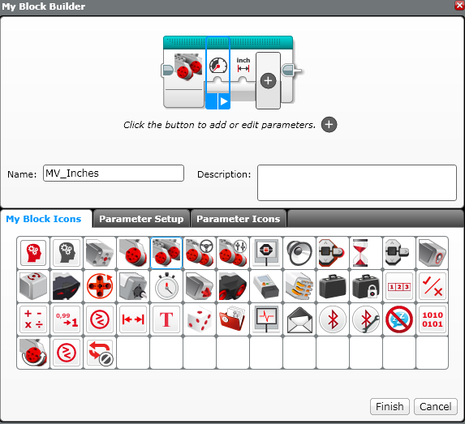
Ονομασε το Myblock και επελεξε εικονιδιο

Slide 11
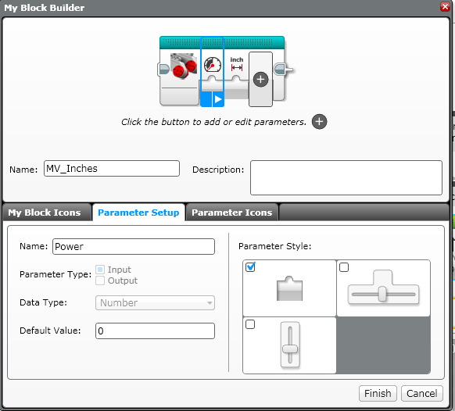
Ορισε την εισοδο 1: ονομα, Τυποσ και μορφη
1
2
3
5
4
5

Slide 12
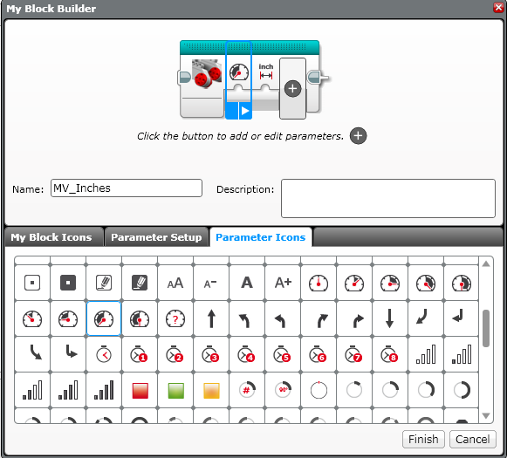
Επελεξε εικονιδιο

Slide 13
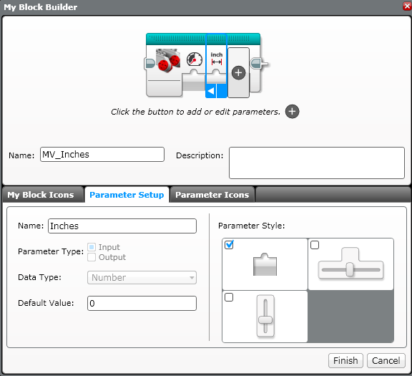
Ορισε την εισοδο 2: ονομα, Τυποσ και μορφη
1
2
5
3
4

Slide 14
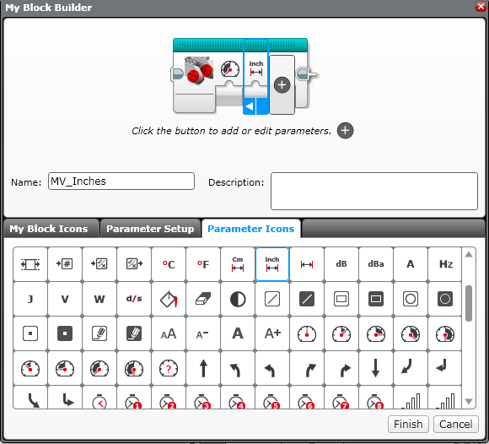
Επελεξε εικονιδιο

Slide 15
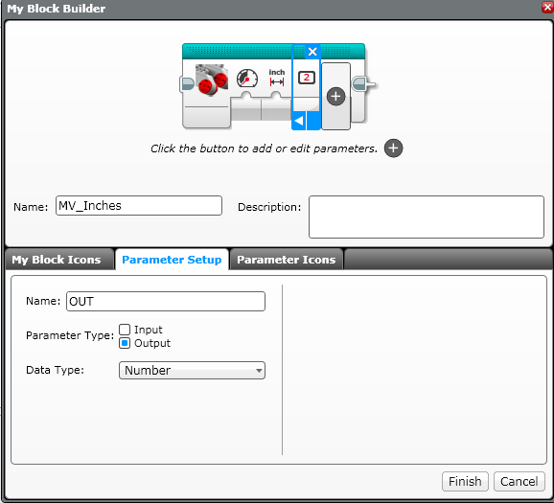
Προσθεσε παραπανω εισοδουσ/ εξοδουσ
Πάτησε το “+” για να προσθέσεις επιπλέον εισόδους/ εξόδους.
Πάτησε το“x” για να διαγράψεις εισόδους/ εξόδους. Προσοχή: δεν μπορείς να διαγράψεις εισόδους/ εξόδους που δημιουργούνται αυτόματα.

Slide 16
Ορισε τις παραμετρουσ της εξοδου
Εάν έχεις κάποια έξοδο όρισε τώρα τις παραμέτρους της εξόδου.
1
2
3
4

Slide 17
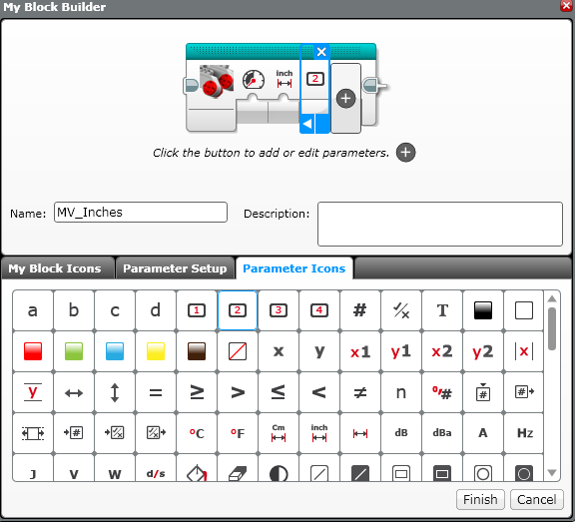
Επελεξε εικονιδιο

Slide 18
Πατησε το κουμπι της εξοδου

Slide 19
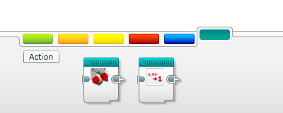
My Block στην γαλαζοπρασινη καρτελα
Μπορείς τώρα να χρησιμοποιήσεις το καινούργιο MyBlock σε οποιοδήποτε κώδικα.

Slide 20
CREDITS
Αυτός ο οδηγός δημιουργήθηκε από τους Sanjay Seshan και Arvind Seshan από την Droids Robotics και μεταφράστηκε από τον Πλακιά Γεώργιο.
Περισσότερα μαθήματα διαθέσιμα στο www.ev3lessons.com
Εmail συγγραφέα : team@droidsrobotics.org
Email μεταφραστή : Plakias Georgios plakiasge@gmail.com
This work is licensed under a Creative Commons Attribution-NonCommercial-ShareAlike 4.0 International License.

